Slide 1
:
Психология терроризма
Элективный курс Психология 11 класс

Slide 2
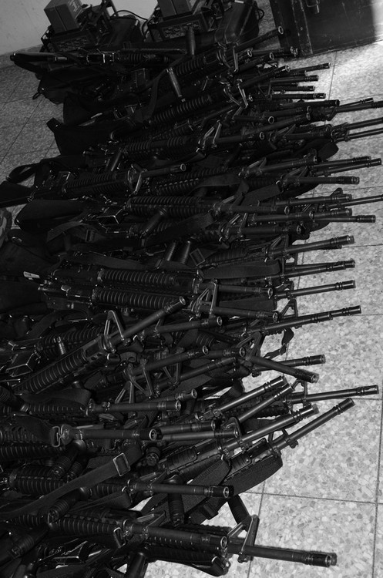
Мы находимся в постоянном поиске того уникального мотива, который порождает поведение террориста.

Slide 3
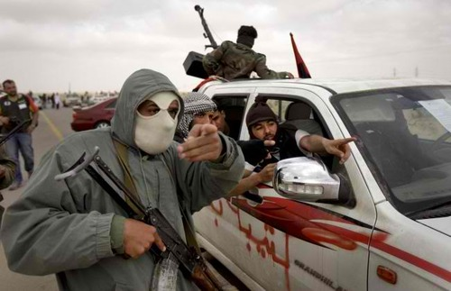
Важное место в разработке мер предупреждения и борьбы с террористическими проявлениями занимают исследования психологической природы данного явления.

Slide 4
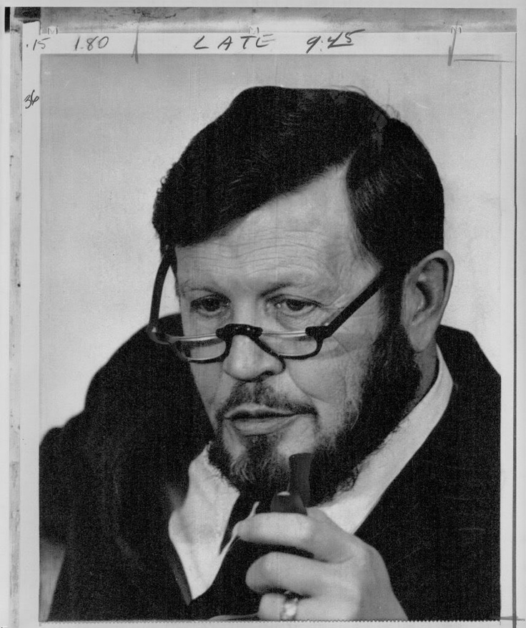
«Эффективная антитеррористическая политика, - пишет американский исследователь Д.Хаббард, - зависит от понимания того, что думают террористы, и того, почему они делают то, что делают; если мы берем самих себя в качестве модели, поведение террористов будет казаться необъяснимым».
David G.Hubbard. Winning back the sky. A Tactical Analysis of Terrorism. San-Francisco etc. 1989. p.122

Slide 5
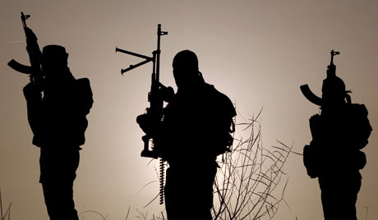
Отличительные черты:
1. Средство психологического воздействия –
преднамеренное создание обстановки страха, подавленности, напряженности
как социально-психологический фактор
главный объект – не те, кто стал жертвой, а те, кто остался жив
цель – не убийство, а устрашение и деморализация живых
моральная травма обществу

Slide 6
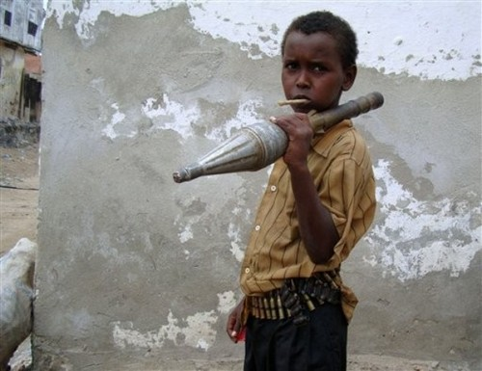
2. Особая жестокость –
акции терроризма не совершаются спонтанно, по неосторожности или в состоянии аффекта

Slide 7
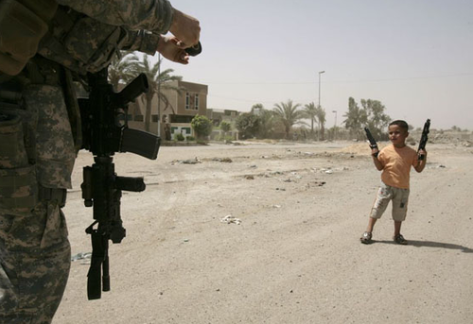
3. Терроризм имеет в качестве культурного основания нигилизм – отказ от общей этики –
общечеловеческие ценности отвергаются или сводятся на нет – они не существуют для терроризма
отрицание права на жизнь

Slide 8
«Террор кардинально отличается от других видов насилия не просто жестокостью, а высшей степенью аморальности, неразборчивости в средствах и неуправляемостью».²
Это эффективное средство собирать радикальную молодежь из отверженных слоев общества и направлять ее на ложные цели.
Wilkinson P. Political Terrorism. London, 1974. p.18

Slide 9
4. Публичный характер терроризма –
терроризм без широкой огласки, без открытого предъявления требований не существует.
общественный резонанс -> обвинение в адрес правоохранительных и властных органов, якобы неспособных защитить граждан.
терроризм – всегда вызов обществу
террористическим актам предшествуют угрозы, шантаж, другие деяния, рассчитанные на запугивание людей.
сам террористический акт лишь повод для демонстрации террористами своих требований и возможностей.
вслед за самим террористическим актом обычно его организаторы, устроители и исполнители, публично «берут ответственность» за его осуществление и объявляют, во имя чего совершен террористический акт, а также иногда условия прекращения подобных актов.

Slide 10
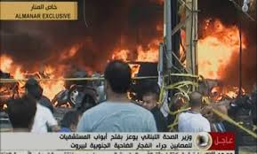
5. Терроризм тесно связан с современными средствами массовой информации –
террористам необходима возможно большая аудитория, максимальный отзвук, широкий резонанс
без СМИ не было бы современного терроризма

Slide 11
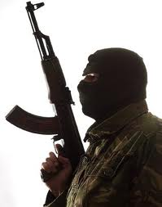
Терроризм – это особая форма насилия, которая характеризуется жестокостью, целеустремленностью и внешне достаточно высокой эффективностью.
На практике – это совершение демонстративно деструктивных, разрушительных действий для того, чтобы вызвать страх, запугать своих противников или же все население. Психологически, терроризм – естественное продолжение радикализма, экстремизма и фанатизма.

Slide 12
Д.В. Ольшанский - известный специалист в области психологии терроризма -
«терроризм это оружие слабых. Либо физически, материально слабых – либо духовно, психологически».

Slide 13
Личностные предрасположенности:
сверхсосредоточенность на защите своего "Я" путем проекции с постоянной агрессивно-оборонительной готовностью;
недостаточная личная идентичность, низкие самооценки, элементы расщепления личности;
сильная потребность в присоединении к группе, т. е. в групповой идентификации или принадлежности;
переживание большой степени социальной несправедливости со склонностью проецировать на общество причины своих неудач;
социальная изолированность и отчужденность, ощущение нахождения на обочине общества и потери жизненной перспективы

Slide 14
Для личности террориста характерна позиция “Я хороший, мир плохой”. Эта позиция становится средством моральной самозащиты, позволяющей оправдать любые деструктивные действия.
Будущие террористы вступают на этот путь под влиянием общества, семьи и средств массовой информации - в наибольшей степени на них влияют модные в данной среде идеи.
Религиозная принадлежность здесь является лишь одним, хотя и достаточно важным фактором. Религиозные взгляды позволяют лидерам террористических организаций легче рекрутировать новых сторонников и подводить под их действия идеологическую базу.

Slide 15
Социально-психологические факторы -
использование различного рода психотехнологий, направленных на «промывание мозгов» (внушающее воздействие, идеологическая обработка, зомбирование и т.д.);
механизм групповой идентификации, обеспечивающий людям с ущербной самооценкой возможность почувствовать себя полноценной личностью, приобщаясь к числу «избранных, призванных к исправлению мира»;
деиндивидуализация психики - возникает «групповая мысль», содержание которой без критики и какой-либо попытки самостоятельности разделяется членами группы. Конфронтация определяет главное содержание этой мысли. Весь мир делится на «наших» и «не наших».
конфликтные ситуации, особенно конфронтации с органами правопорядка, довольно часто криминальный и асоциальный опыт;
личные связи с членами террористических организаций.

Slide 16
По мнению таких специалистов как В. В. Витюк и С. А. Эфиров, террористам присуща предельная нетерпимость к инакомыслию и фанатизм, порожденным максималистским идеалистическим утопизмом, ненавистью к существующему строю или обостренным чувством отчужденности.
Им свойственна твердая вера в обладание абсолютной, единственной и окончательной истиной, вера в мессианское предназначение, в высшую – и уникальную – миссию во имя спасения или счастья человечества.
Описываемый тип личности – «закрытый» тип, потому что он исключает всяческую критическую мысль, свободу выбора, несмотря на то, что видит мир только в свете предустановленной «единственной истины», хотя она, быть может, не имеет никакой связи с реальностью или давно ее утратила.

